Slide 1

MICROSERVICIOS EN AZURE Y NET 5
AFORO255 TRAINING CENTER
2021

Slide 2


Intructor
Ivan Cuadros Altamirano
Lead Software Architect

Slide 3
Agenda
Seguridad en los microservicios
Azure Functions

Slide 4
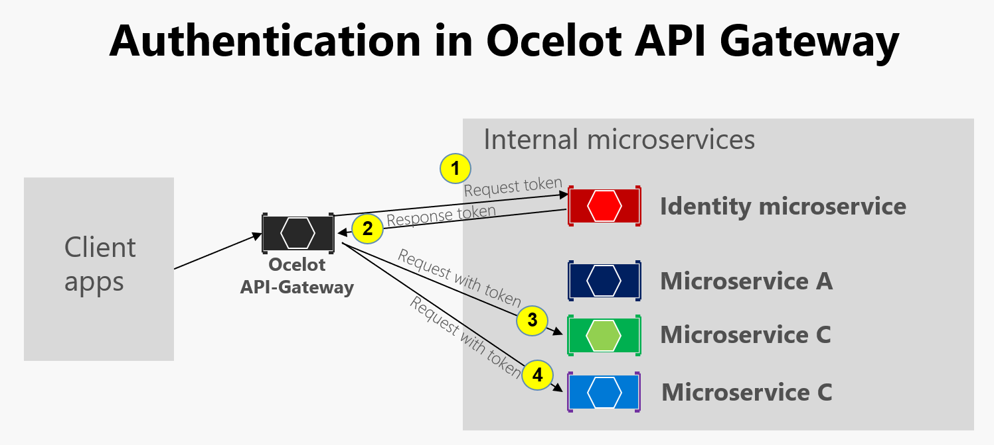
Seguridad en los microservicios

Slide 5

Hands On
Construyamos los microservicios

Slide 6
¿Qué es Serverless?
Cuando hablamos de serverless los desarrolladores de aplicaciones no tienen que implementar servidores ni gestionar la escalabilidad de sus aplicaciones. En su lugar, el proveedor de nube abstrae esas tareas rutinarias para que los desarrolladores puedan crear códigos para producción más rápido que en los modelos tradicionales.
En pocas palabras, gracias a serverless, los desarrolladores pueden concentrarse en su código y prácticamente ignorar la arquitectura. De ahí la denominación "sin servidor", ya que las especificaciones de los servidores no afectan a los desarrolladores. Por supuesto que los servidores aún existen, pero ahora el proveedor de nube se encarga de gestionarlos.

Slide 7
Métodos de Serverless
Backend como servicio (BaaS): es un método de informática sin servidor que se basa, en gran parte, en servicios y aplicaciones de terceros. Por ejemplo, un proveedor de nube puede ofrecer servicios de autenticación, cifrado adicional, bases de datos a las que se puede acceder desde la nube y datos de uso de gran fidelidad.
Funciones como servicio (FaaS): Implica un mayor grado de control que uno BaaS, ya que los desarrolladores se encargan de escribir la lógica del lado del servidor. Sin embargo, una vez escrita, se implementa en contenedores que el proveedor de nube gestiona, lo cual representa el principal beneficio de la informática sin servidor.

Slide 8
Métodos de Serverless: FaaS - Características
Sin estado: simplifican más la integración de datos.
Efímeros: pueden ejecutarse por un período muy breve.
Activados por eventos: pueden ejecutarse automáticamente cuando sea necesario.
Gestionados por completo: el proveedor de nube se encarga de hacerlo para que solo pague por lo que necesita, no por servidores ni aplicaciones que funcionen permanentemente

Slide 9
Azure Functions
La computación sin servidor es uno de los términos clave en la nube. Esta es una PaaS (plataforma como servicio). Nos permite implementar y administrar funciones de código individuales sin la necesidad de implementar y administrar en la máquina virtual (VM) individual.
Azure Functions es un servicio informático sin servidor que ejecuta nuestro código bajo demanda sin necesidad de alojarlo en el servidor ni en la infraestructura de administración. Azure Functions puede activarse desde una variedad de eventos.
Azure Functions se puede usar para lograr el desacoplamiento, el alto rendimiento , la reutilización y la compartición. Al ser más confiable, también se puede utilizar para los entornos de producción.

Slide 10
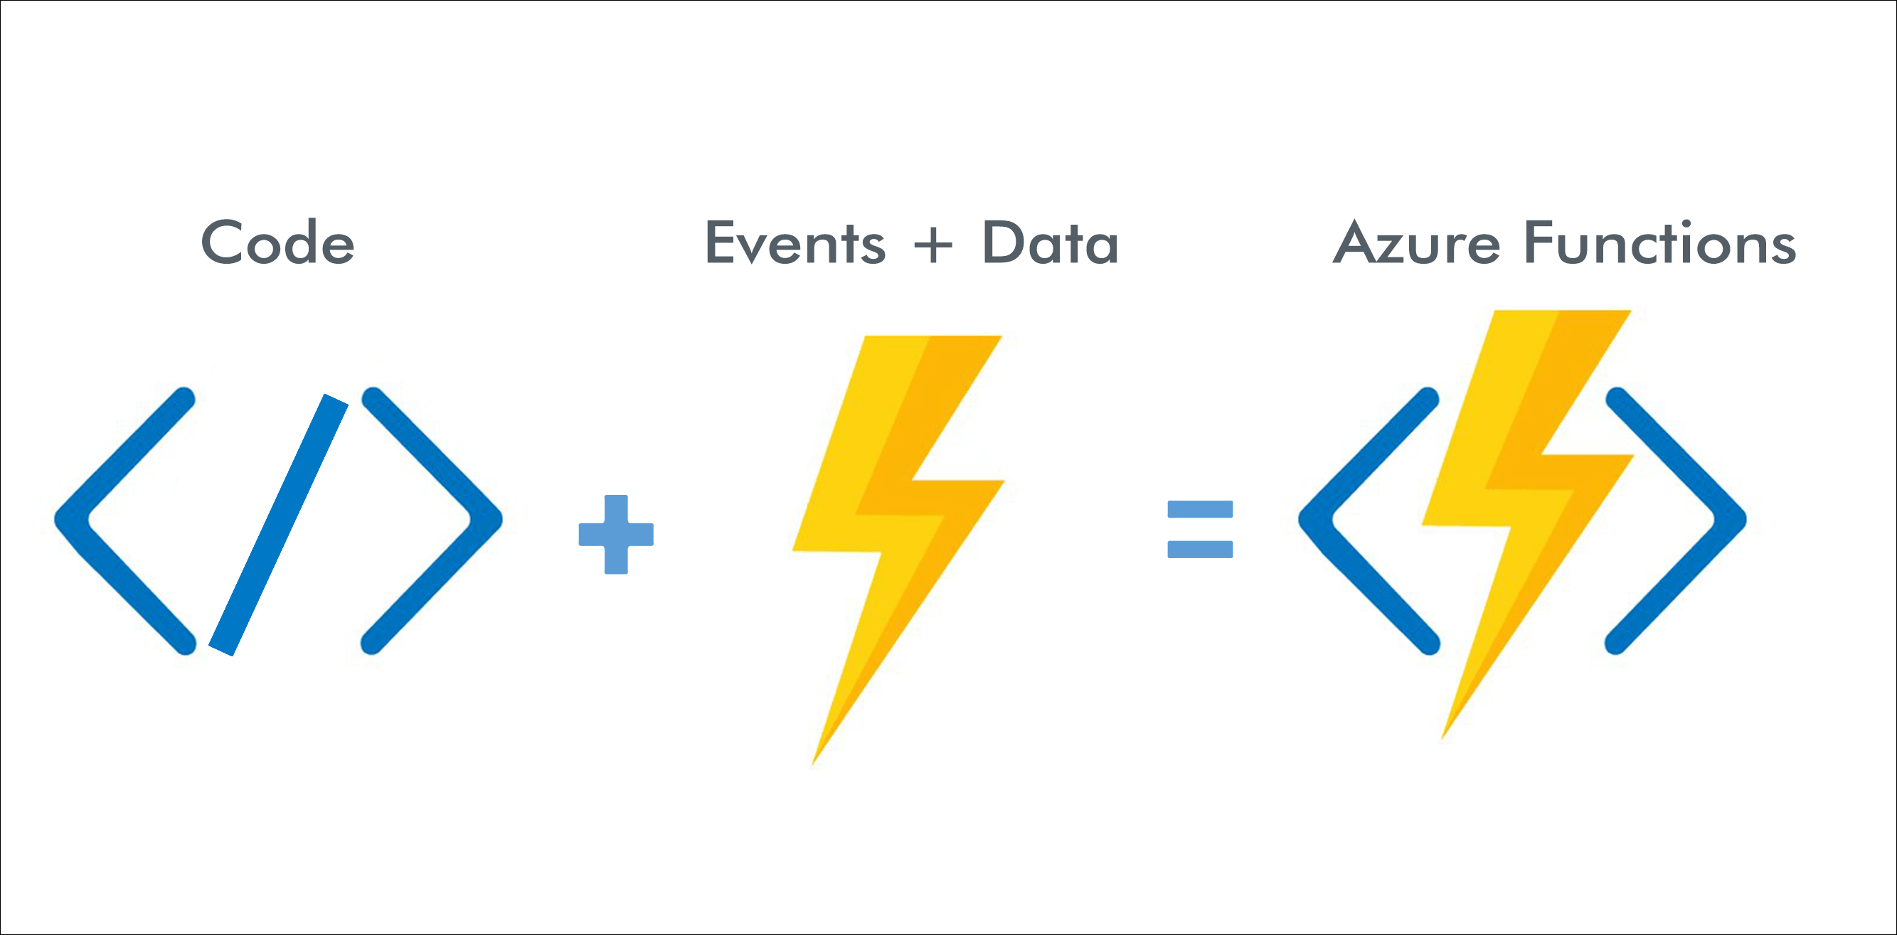
Azure Functions

Slide 11
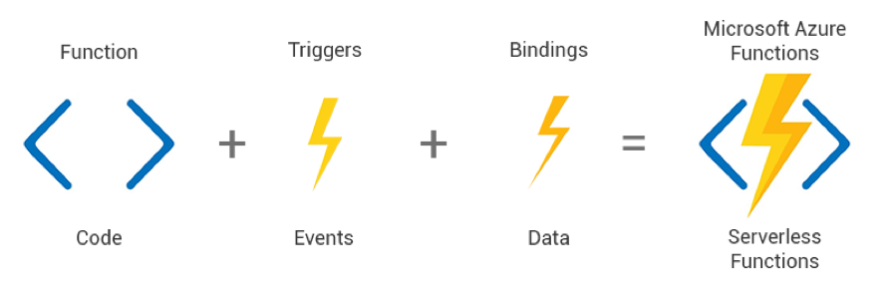
Azure Functions

Slide 12
Azure Functions
Triggers: Los disparadores son los que hacen que se ejecute una función. Un disparador define cómo se invoca una función y una función debe tener exactamente un disparador. Los disparadores tienen datos asociados, que a menudo se proporcionan como carga útil de la función.
Binding: Todos los desencadenadores y enlaces tienen una propiedad de dirección.

Slide 13
Azure Functions
La función de Azure es la mejor solución para trabajar con dispositivos de IoT, crear pequeñas API y microservicios, cualquier procesamiento de datos. Azure Functions admite desencadenadores que son la forma de iniciar la ejecución de nuestro código. La función de Azure proporciona las siguientes plantillas para activarla:
HTTPTrigger
TimerTrigger
CosmosDBTrigger
BlobTrigger
QueueTrigger
EventGridTrigger
EventHubTrigger
ServiceBusQueueTrigger
ServiceBusTopicTrigger

Slide 14
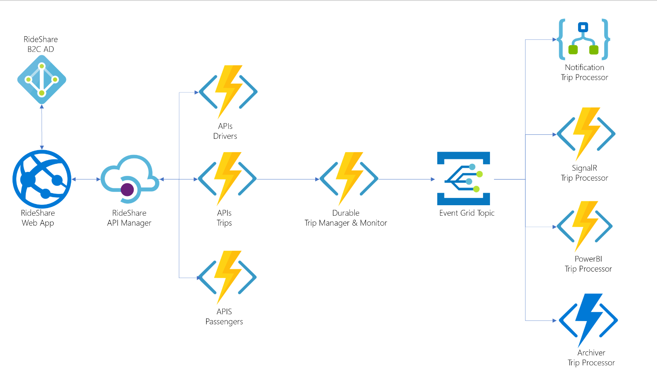
Azure Functions

Slide 15
Hands On
Construyamos los microservicios

Slide 16
¡Muchas gracias!

